Slide 1
Следоперативна болка доцент д-р Господин ДИМОВ, дм

Slide 2
Целите на нашата лекция днес са
Изясняване на механизма на възникване на болката в периопeрaтивния период.
Характеристика и видове болката.
Нежелани ефекти на болката.
Методи за оценка на болката.
Поведение при остра болка в периоперативния период.
2

Slide 3
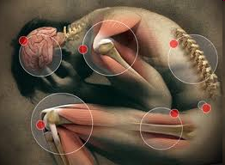
Определение
Неприятно сетивно и емоционално изживяване, свързано с действително или потенциално увреждане на тъканите, или наподобяващи това моменти.
Наличието на съзнание може да определи стимула като неприятен.*
*International Association for the Study of the Pain 2020
3

Slide 4
За болката
Болката винаги е лично преживяване, което се влияе в различна степен от биологични, психологически и социални фактори.
Болката и ноцицепцията са различни явления. Болката не може да възникне единствено от активност в сетивните неврони.
Чрез своя житейски опит, хората научават концепцията за болка.
Всяко съобщаване на човек за преживяване като болка трябва да се взема предвид.*
4

Slide 5
За болката
Въпреки че болката обикновено играе адаптивна роля, тя може да има неблагоприятни ефекти върху функцията и социалното и психологическото благополучие.
Вербалното описание е само едно от няколкото поведения за изразяване на болка; неспособността за общуване не отменя възможността човек или друго живо същество да изпитва болка.
5

Slide 6
За болката
* Декларацията от Монтреал, документ, разработен по време на Първата международна среща на върха за болката на 3 септември 2010 г. се казва, че „Достъпът до управление на болката (обезболяване) е основно право на човека. "
6

Slide 7
Етимология
Английски pain, от англо-френски peine (болка, страдание), от латински точки poena (наказание), на свой ред от гръцки πόνος (плащане, неустойка, разплата).
7

Slide 8
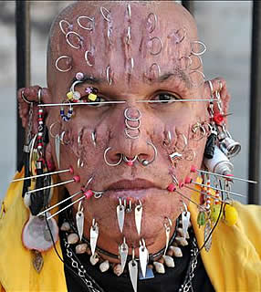
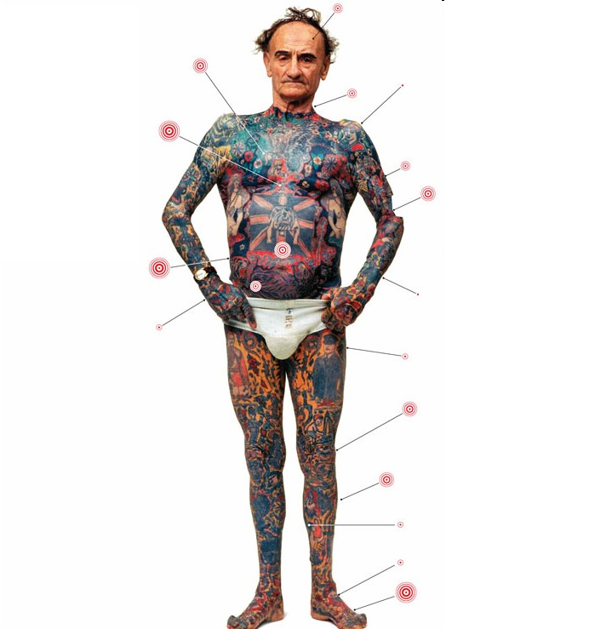
За болката
8

Slide 9
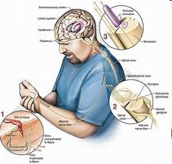
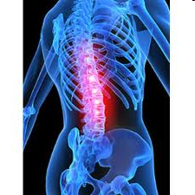
Видове болка
9
Физиологична (ноцицептивна) – тя е резултат от директна стимулация на ноцицепторите.
Невропатна (нелечима) – резултат от увреждане на ЦНС или ПНС, което води до нарушения в провеждане на сетивността.

Slide 10
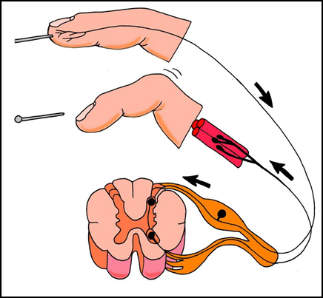
Физиология на болката
Ноцицептори
Стимули
Предаване
Завършване
Модулация
10
Notes:
Ноцицепторите са аферентни нерви, които реагират на увреждащите агенти. Различните видове ноцицептори реагират на специфични раздрази – болеви, температурни пресорни. Те са разположени на различни места: най-честите кожни рецептори са полимодалните С влакна, които отговарят на налягане, температурни промени, химични агенти, докато в скелетните мускули има разположени най-вече хеморецептори. Всички рецептори имат начален висок праг на дразнене, който постепенно намалява при повтарящи се стимули.
Ако погледнем по същество, сякаш ще бъде лесно да лекуваме болка като обикновен рефлекс, при който болевият раздраз се предава до мозъка. Голяма част от лечението на острата болка се основава на това наивно предположение. Всъщност съществува много по-сложно движение между ноцицептора и мозъка. Сигналите са предават до гръбначния мозък. Това става по два вида влакна Ad влакна и C влакна. Ad влакната са миелинизирани и осигуряват началния отговор на болка. С влакната са немиелинизирани и верояно причиняват бавния отговор, почувстван няколко секунди след травмата.
Повечето от тези влакна навлизат в гръбначния мозък през задните коренчеви ганглии и завършват в задния рог на гръбначния мозък. Най-общо те завършват ипсилатерално, но малка част от тях могат да преминат на колатералната страна.
В клиничен аспект това не е съвсем ясно, но може да обясни непълното отнемане на болката, което се наблюдава след унилатерално хирургическо отстраняване на този участък. Гръбначният рог е организиран в области, наречени слоеве (ламини), като някои болкови влакна предсказуемо ще отидат за определени пластини. В пластините влакната с свързват синаптично с втори ред неврони, които организират различни пътища към мозъка. Най-добре проучени са спиноталамусния и спиноретикуларния път. Тези пътища са наречени на техните точки за начало и край.
Модулация на стимула.
Локални субстанции. Не са идентифицирани специфични «предаватели на болката». Въпреки това, много вещества могат да модулират отговора на ноцицепторите към болевите раздрази. Най-добре проучена е субстанцията Р, която действа косвено чрез съдоразширяващи ефекти. Други химически вещества, които имат роля в модулацията болката са простагландин, серотонин, хистамин, ацетилхолин, брадикинин, бавно реагиращо вещество на анафилаксия (SRS-A), калцитонин-ген-свързан пептид (CGRP) и калий.
Модулация от типа «най-високо/най-ниско». Почти всяка част от тази система може да засегне и други части и така да бъде видяна като двупосочна. Кората, по-специално, може да повлияе на всички предшестващи етапи на предаване на болката чрез различни средства. Най-очевидното е чрез процеса на вниманието. Повечето от нас са запознати с истории за бойни жертви, които извършват героични постъпки, след контузия, като очевидно не усещат болка, която може да настъпи едва няколко часа по-късно. По-често са анамнестичните данни от пациентите за хронична болка, която им се струва, че се засилва през нощта, вероятно, когато настъпва период на по-малко разсейване, поради заспиването. На болката също могат да повлияят и някои други фактори на нейното възприятие - например, болката възприемана като застрашаваща здравето (ракова болка), може да изглежда много по-силна от болка от състояние, което не крие опасност за живота.

Slide 11
Ноцицептори
11
Механични – активират се от силни стимули като убождане, проникване през кожата – провеждат се по A-delta влакната.
Термични - активират се над 45⁰С или под 5⁰C - провеждат се по A-delta влакната.
Полимодални – активират се от различни стимули. Провеждат се по немиелизирани С влакна. Болката може да продължава дори и след прекъсване на действието на стимула.

Slide 12
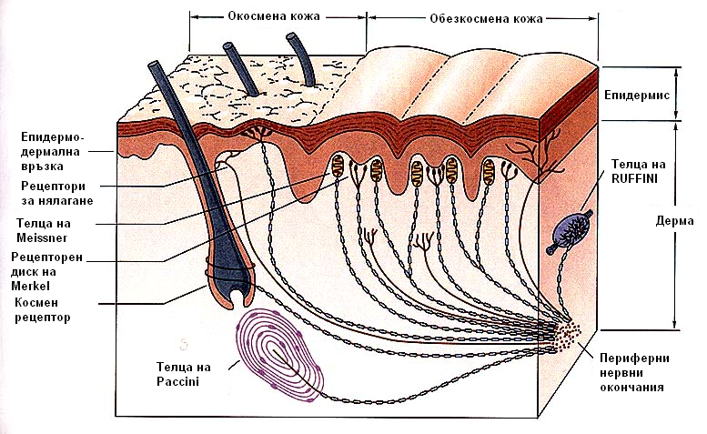
Разположение на рецепторите в кожата
12

Slide 13
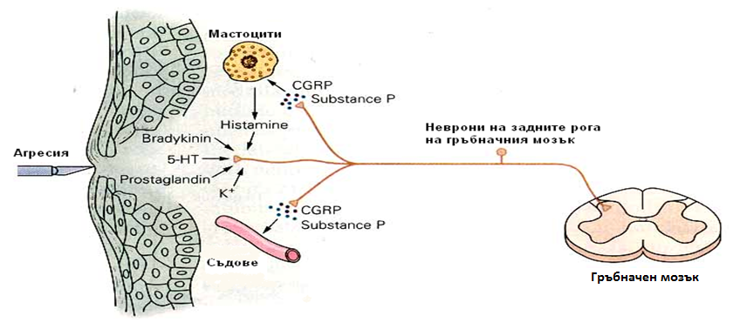
Механизми на периферното усещане за болка
13
Notes:
Възпалителна болка, която задължително влиза в диагностичната пентада на възпалението заедно с отока, зачервяването, затоплянето и нарушената функция се дължи на химични, механични или температурни стимулации на ноцицепторите (нервите, които са отговорни за отговора при болези раздрази).

Slide 14
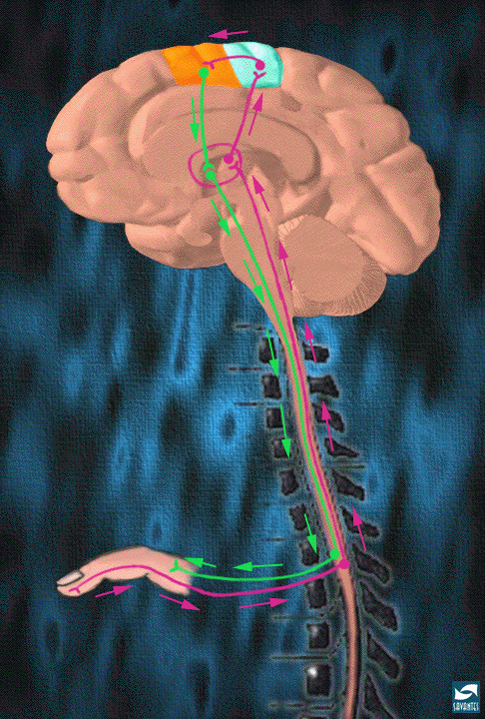
Физиология на болката
Множественост – включени са множество системи.
Системите са на различни нива – пластове.
Реципрочност – всички системи са реципрочно повлияни, от това какво се случва.
Отговорът е комплексен.
14

Slide 15
Етиологични фактори
Механизъм на болката
Болкови синдроми и ефекти
15
Notes:
Етиологичните фактори определят/ включват определен механизъм на болката, който води до определение болкови ефекти и синдроми.

Slide 16
Съществуват вариации в индивидуалния отговор на болка, които се определят от:
Генетични особености на пациента
Интелектуално ниво и културни особености
Възраст и пол
Някои групи пациенти са рискови за неадекватен контрол или изискват особено поведение:
Детска възраст
Напреднала възраст
Пациенти със затруднена комуникация – в критично състояние, когнитивни нарушения или при езикова бариера.
16

Slide 17
Видове болка
Остра болка
Хронична болка
Следоперативна
След травма
Болка при раждане
Специфична болка
Болка в гърба
Главоболие
Мускулоскелетна
Злокачествени заболявания
Остеоартрит
Ревматоиден артрит
Болка в гърба
Главоболие
17

Slide 18
Следоперативна болка
Остра следоперативна болка – до 7 ден след оперативната интервенция.
Хронична следоперативна болка – продължаваща повече от 3 месеца след оперативната интервенция.
18
Notes:
Острата и хроничната следоперативна болка може да възникне от източник, който е разположен в повърхностностни кожни или дълбоките соматични и висцерални структури.
Оперативната травма обикновено води до остра болка и точното определяне на типа болка е задължително за правилното проведение. Типът на болката може да бъде соматичен (от кожата, мускулите, костите), висцерален (от органите в гръднат или коремната кухина) или невропатен (причинен от нарушения или увреждане на нервната система). Обикновено пациентите изпитват повече от един тип болка.

Slide 19
Характеристика на острата следоперативна болка
Интензивна, като се влияе и от принудителното обездвижване.
Продължителност до 72 часа с пик на 3 – 6 час.
При повечето пациенти има болка и предоперативно.
Засилва се през втората половина на нощта.
Полиморфна е и трудно се оценя чрез прости скали базирани на субективни данни.

Slide 20
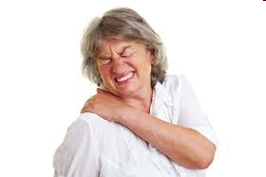
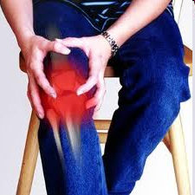
Остра болка
Това е предупреждение за внезапно настъпваща опасност с крайна цел съхранение целостта и хомеостазата на индивида (тяло, организъм и психика/личност).
20
Notes:
20
От гледна точка на теорията за стреса на Ханс Селие пред индивида се изправя светкавичен избор между бягство, борба и вцепенение /примирение, невъзможност за друго самосъхранение/. Този сетивен сигнал настъпва от травма – остро нарушение в целостта на тъкан – и отключва отделянето на известните катехоламини, кортикостероиди, глюкоза, хормони на съсирването и пр. Тялото и психиката са готови за бягство или борба с цел адаптация. Мобилизирани са всички сили и резерви на организма с цел максимално бързо да се справи с изпитанието и да се спре на безопасно място, където окончателно да спре кървенето и да почнат процесите на регенерация. Едва в този момент организмът дава “отбой” като включва обратната връзка на стреса – ендорфините. Разбира се това става при успешен изход /справяне със стреса – адаптация/. Несправянето с предизвикателството може да означава гибел или продължаващо страдание – дистрес по Селие.

Slide 21
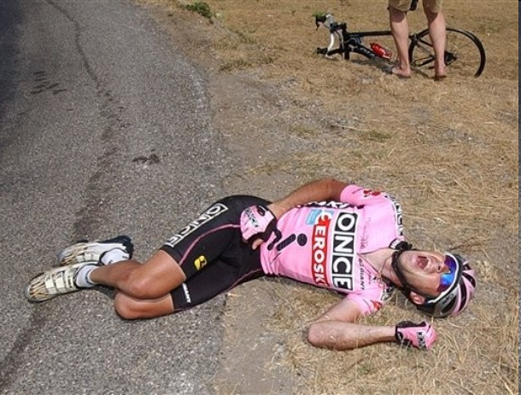
Остра болка
21
Острата болка най-често е външна, много по-рядко вътрешна, като разкъсване на съд или орган, или емболично съдово запушване.
Във всички случаи тя е сетивен сигнал за настъпващо събитие, което предизвиква стрес и се възприема болезнено.
Notes:
21

Slide 22
Характеристика на острата болка
22
Notes:
22
Когато пациентът се оплаква от болка, ние трябва да направим нейното количествено и качествено определяне.
Характеристика на продължителността на болка.
Определяне на вида на болка.
Интензивност на болката.
Локализация
Афективен отговор на болката.

Slide 23
Правила за оценка на болката
Оценяване на болката при покой и движение за правилно определяне на функционалния статус.
Оценка на болката преди и след всяка манипулация.
В ИО болката се оценява отначало на 10-15 min, а след намаляването й на 1-2 h.
В ХО преоценката е на 4-8 h.
Правилното документиране улеснява лечението, добрата комуникация и контрол на качеството.
Обръща се особено внимание на рисковите пациенти.
23

Slide 24
Правила за оценка на болката
Неочакваната силна болка, съчетана с нарушения в жизнените показатели (хипо/хипертония, тахикардия, повишена температура) трябва да бъде незабавно уточнена.
Проследява се за дехисценция на раната, инфекция или дълбока венозна тромбоза.
При много силна болка се пристъпва направо към обезболяване, без да се прибягва до начална оценка.
Други членове на семейството могат да бъдат включени при необходимост.
24

Slide 25
Оценка на болката
Използват се специално изработени скали за количествена оценка на болката. По този начин се осигурява възможността всеки от лекуващия екип „да говори на същия език“ относно интензитета на болката. Сведенията се събират при възможност от самия болен.
25
Notes:
8/11/2020 11:09:31 AM
25

Slide 26
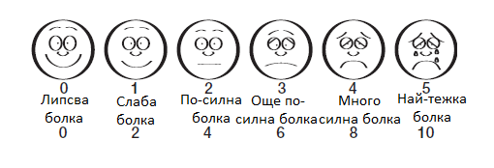

Скали за оценка на болката
Скала на Wrong-Baker. Според изражението на лицето – пиктограма с шест различни изражения от усмивка до плач. Тя е подходяща за пациенти с комуникационни проблеми – деца, възрастни, такива с езикови проблеми.
26
Notes:
8/11/2020 11:09:31 AM
26

Slide 27

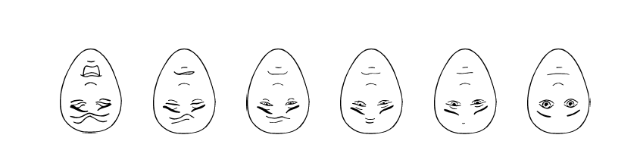
Скали за оценка на болката
0
2
4
6
8
10
27
Notes:
8/11/2020 11:21:18 AM
27
Тези личица показват колко може да те боли. Това личице [посочете лицето най-вляво] показва, че не те боли изобщо. Личицата показват повече и
повече болка [посочете ги едно по едно отляво надясно], до това личице [посочете лицето най-вдясно] - то показва, че много те боли. Посочи
личицето, което показва колко те болеше [колко те боли в момента]“.
Запишете точките на избраното лице - 0, 2, 4, 6, 8 или 10, като броите от ляво надясно, така че „0“ = „не боли“ и „10“ = „много силно боли“. Не
употребявайте думи като „радостен“ и „тъжен“. Тази скàла е предназначена да се оцени, как се чувстват децата вътрешно, а не как изглежда
лицето им.
Разрешение за ползване. Авторските права върху FPS-R принадлежат на International Association for the Study of Pain (IASP) ©2001. Това произведение може да бъде ксерокопирано за нетърговска клинична, образователна и научноизследователска употреба. За възпроизвеждане на FPS-R в журнал, книга или уеб страница или за друг вид търговска употреба на скàлата, поискайте разрешението на IASP по интернет на www.iasp-pain.org/FPS-R.
Източници. Hicks CL, von Baeyer CL, Spafford P, van Korlaar I, Goodenough B. The Faces Pain Scale – Revised: Toward a common metric in pediatric pain measurement. Pain 2001;93:173-183. Bieri D,
Reeve R, Champion GD, Addicoat L, Ziegler J. The Faces Pain Scale for the self-assessment of the severity of pain experienced by children: Development, initial validation and preliminary investigation
for ratio scale properties. Pain 1990;41:139-150.

Slide 28
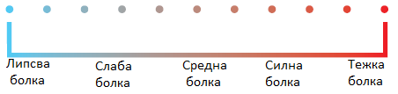
Скали за оценка на болката
Вербална оценъчна скала (ВОС). Пациентът оценява болката си по 5 степенна скала – липсваща, слаба, средна, силна и много силна/тежка.
28
Notes:
8/11/2020 11:09:31 AM
28
Най-използвана в клничната практика.

Slide 29
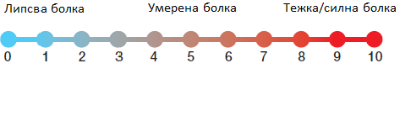
Скали за оценка на болката
Цифрова оценъчна скала (ЦОС). Пациентът оценява болката си по 5/10 степенна цифрова скала – от 0 (липсваща) до 5/10 (много силна/тежка).
29
Notes:
8/11/2020 11:09:31 AM
29
Най-използвана в клиничната практика.

Slide 30
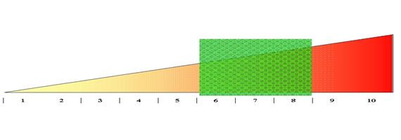

Скали за оценка на болката
Визуално аналогова скала (ВАС). Пациентът оценява болката си от липсваща до много силна/тежка.
30
Notes:
8/11/2020 11:09:31 AM
30
Най-използвана в клиничните проучванията за болката.
При избора на скала за оценка на болката се търси над подходящата за:
Възрастта, невро-психичното развитие, соматичния, емоционален и когнитивен статус на пациента.
Съобразно нуждите на лекуващия медицински екип.
Всички използвани срества налагат необходимостта от предварително обучение на пациента.

Slide 31
Положителни ефекти на болката
Сигнализира за тъканно увреждане.
Води до нарушена подвижност на засегнатата структура и нейната имобилизация.
Това осигурява възможности за подобрено възстановяване на тъканите и органите.
31

Slide 32
Нежелани ефекти на болката
Централна нервна система:
  Страдание
  Лоши спомени за периоперативния период
  Нарушаване на нормалния сън
  Възможност за хронифициране
  Налице е риск от поведенчески нарушения при деца за дълъг период след операцията - до 1 година.
32

Slide 33
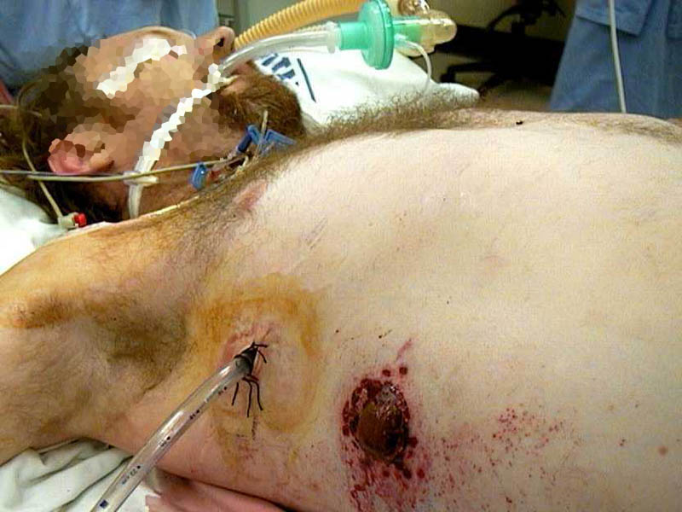
Нежелани ефекти на болката
Дихателна система:
  Намален дихателен капацитет
  Намалена алвеоларна вентилация
  Намален функционален остатъчен капацитет
  Белодробна хиповентилация, задръжка на секрети и ателектази, създаващи условия за белодробни инфекции
  Артериална хипоксемия
33

Slide 34

Нежелани ефекти на болката
Сърдечно съдова система
  Адренергична стимулация - катехоламини
  Холинергична стимулация – вагус ефекти
  Повишена СЧ
  Повишен МОС
  Повишено АКН
  Повишена кислородна консумация на миокарда
  Повишена енергийна консумация
34
Notes:
Всички тези фактори като цяло водят до повишен риск от миокардна исхемия.

Slide 35
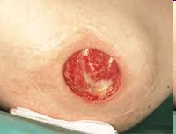
Нежелани ефекти на болката
Нарушен пасаж на гастроинтестиналния тракт:
  Следоперативно гадене и повръщане
  Следоперативна чревна непроходимост
Трудно и нарушено зарастване на раните
Нарушена и затруднена диуреза
35

Slide 36
Нежелани ефекти на болката
Нарушения в кръвосъсирването:
  Повишена съсирваемост на кръвта
  Ограничена подвижност
  Емболии на венозните и артериални съдове
Потискане на имунитета и предразположеност към инфекции и септични усложнения.
36

Slide 37
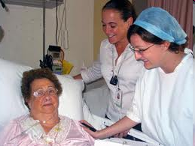
Борба с острата болка
Следователно нашите цели са да се премахне стреса и да се преведе индивида до адаптация.
Това може да стане с контролирано отнемане на съзнанието, регионален (спинален, епидурален) анестетичен блок или седативна медикация.
37
Notes:
37
При всички случаи употребата на опиати е ефективна, защото е ЕСТЕСТВЕНА и прекъсва стресовото начало. Това спасява хомеостазата, пестейки резервите на индивида. Следва да се отбележи, че обезболяването с хипноза е вид контролирана промяна на съзнанието, а обезболяването с акупунктура при остра болка работи и чрез естествените ендорфини. Тоест ние считаме, че по природа опиоидите играят ролята на обратна връзка и казват стоп на производството на стрес-хормоните, което води до общ „отбой” на мобилизацията, за да се даде възможност за възстановяване. Острата болка в т.ч. дори от операция за трансплантация на нов орган се овладява напълно и хомеостазата на индивида се запазва.

Slide 38
Борба със следоперативната болка
Традиционна:
Успокояване
Минимални дози на опиодни аналгетици
Един медикамент
При нужда
Съвременна:
Предотвратяване
Индивидуализирани дози опиоди
Комбинация от мвдикаменти
Планирано или КПА
Регионални техники
38
Notes:
Сравнителен анализ на традиционната и съвременната концепция за следоперативното обезболяване:
Докато при традиционното се цели успокояване на болката, сега се цели изпреварващо обезболяване, още преди тя да започне – в края на общата анестезия. Веднъж започнала болката нейното премахване е значително по-трудно.
Уместно е адаптиране на дозите на използваните опиодни аналгетици спрямо всеки отделен пациент – индивидуализиране на дозировката.
Използва се комбинация от различни медикаменти, а не монотерапия – това осигурява успех при използване на минимализиране на дозите, което дава възможност за избягване на нежеланите ефекти.
Преди се практикуваше прилагане на обезболяващи само при нужда. Сега схемата на приложение е планирана предварително и се изпълнява почасово.
Прилагане на контролирана от пациента аналгезия – КПА и допълнителни комбинации с регионални техники на обезболяване.

Slide 39
Борба с острата болка
Съвременното следоперативно обезболяване трябва да бъде стъпаловидно приложение на балансирана (мултимодална) аналгезия за осигуряване на адекватно обезболяване с прилагането на оптимални техники и комбинация от медикаменти в минималните ефективни дози.
Използване на два или повече медикамента/техники дава възможност за постигане на търсения оптимален ефект, без увеличаване на рисковете от нежеланите действия на нарастващите дози при монотерапията.
39
Notes:
39

Slide 40
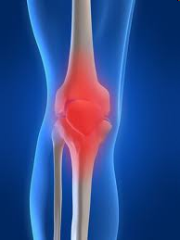
Механизъм на обезболяване
40
На мястото на увреждането:
  НСПВС – Aspirine, Ibuprofen, Diclofenac
  COX-1 или -2 инхибитори – липсват някои от нежеланите ефекти на НСПВС – Celebrex, Nemisil
Notes:
Различните медикаменти използвани в мултимодалната аналгезия имат различен принцип/място на действие.

Slide 41
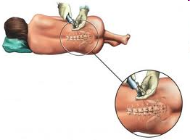
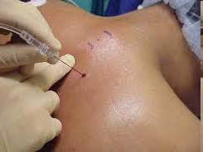
Механизъм на обезболяване
41
Повлияване на провеждането на стимулацията – при повърхностна инфилтрационна, спинална или епидурална анестезия – локални анестетици в комбинация или не с опиати и стероиди. Действието е върху С влакната.
Notes:
Най-използваните медикаменти са:
Различните местни аналгетици – Lidocain, Bupivacaine, Levobupivacaine, Ropivacaine.
Кортикостероиди – Dexamethasone.

Slide 42
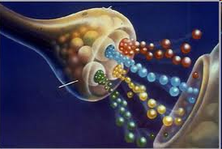
Механизъм на обезболяване
42
Въздействие върху задните рога – опиоди, който действат върху Mu, Delta и Kappa рецепторите.
Въздействие върху централните компоненти или емоционалните аспекти на болката (опиоди, антидепресанти).
Notes:
42

Slide 43
Стъпаловидно обезболяване
Слаба
до
средно
силна
болка
Средна
и
силна
болка
Много
силна
болка
Силни
централни
аналгетици
Слаби централни аналгетици
Периферни аналгетици
43

Slide 44
Стъпаловидно обезболяване
Слаба болка
Слабинна херния
Лапароскопски
операции
Хирургия на пери-
ферните венозни
съдове
Средна или силна болка
Алопластика на тазобед-
рената става
Хистеректомия
Лицево-челюстна
хирургия
Много силна болка
Торакотомии
Горен корем
Аорта хирургия
Колянна алопластика
Paracetamol+ЛИ
НСПВС*
НСПВС+ЕА+НБ+ПБ
+Опиоди KПА
Paracetamol + Инфилтрация на раната с МА
НСПВС* при липса на противопоказания
НСПВС+ЕА+ПНБ еднократно или катетърна техника
за продължително приложение + ПБ + Опиоди KПА
Paracetamol + Инфилтрация на оперативната рана с местни анестетици
НСПВС* при липса на противопоказания
Регионален блок +/-
Слаби опиоидни аналгетици, може и силни, но в много малки дози
Болка
44
44
Notes:
ЕА – Епидурална анестезия.
КПА – Контролирана от пациента аналгезия.
ЛИ – локална инфилтрация с местни анестетици.
МА – Местни анестетици
НСПВС* – Нестероидни протиовъзпалителни средства при липса на противопоказания.
НБ – Блок на голям нерв.
ПНБ – Периферен нервен блок.
ПБ – Блок на неврален плексус.

Slide 45
Стъпаловидно обезболяване насоки
НЕВРОХИРУРГИЧНА
ПРОЦЕДУРА
Стъпало 4
Остра болка
Неконтролирана хронична болка
Обострена хронична
болка
Неврален блок
Епидурален катетър
Помпа за КПА
Невролитичен блок
Спинален стимулатор
Стъпало 3
Стъпало 1
Стъпало 2
Силни опиодни средства
Метадон
Перорални средства
Трансдермални средства
Слаби опиодни
средства
Хронична болка
Немалигнена болка
Малигнена болка
Неопиоидни аналгетици
НСПВС* при липса на
противопоказания
НСПВС с или без добавки на всяко стъпало
45
Notes:
ЕА – Епидурална анестезия.
КПА – Контролирана от пациента аналгезия.
ЛИ – локална инфилтрация с местни анестетици.
МА – Местни анестетици
НСПВС* – Нестероидни протиовъзпалителни средства при липса на противопоказания.
НБ – Блок на голям нерв.
ПНБ – Периферен нервен блок.
ПБ – Блок на неврален плексус.

Slide 46
Аналгетици
46
Периферни аналгетици:
  Aspirine;
  Paracetamol:
    Doliprane, Dafalgan,
    Effеralgan
  НСПВС:
    Profеnid, Nifluril, Nurofen, Dexofen

Slide 47
Аналгетици
47
Слаби централни аналгетици:
  Codеine+перферен аналгетик:
    Codolipraneм
    Effеralgan+Codеine
  Dextropropoxyphеne+перферен аналгетик

Slide 48
Аналгетици
48
Силни централни аналгетици:
  Агонисти:
    Morphine, Skenan;
    Fentanyl, Sufentanyl, Remifentanyl, Alfentanyl
  Агонисти/Антагонисти:
    Nubain, Fortral, Temgesic
  Антагонисти:
    Naloxone

Slide 49
Средства за обезболяване
Слаби опиоидни аналгетици:
  Tramadol
  Paratramal
Антиконвулсанти:
  Gabapentin
  Pregabalin
Ketamine – в субанестетични дози
Локално действащи медикаменти
49

Slide 50
Нежелани ефeкти на опиевите аналгетици
Степенни промени в съзнанието
Следоперативно гадене
Следоперативно повръщане
Потискане на дишането
Потискане на хемодинамиката при нестабилни пациенти
Сърбеж по тялото
50

Slide 51
Съвременни аспекти на следоперативното обезболяване
Мултимодален подход:
  Участват екип от специалисти
  Медицинската сестра от отделението
  Фармацевт
Комбиниране на медикаменти и техники
Своевременно разпознаване и предотвратяване на нежеланите ефекти.
51

Slide 52
Съвременни следоперативно обезболяване създава възможности за
Подобряване на качеството на живота.
Намалява заболеваемостта и риска от възникване на усложнения в периоперативния период.
Създава условия за бързо възстановяване след оперативна интервенция.
Намалява продължителността на хоспитализацията.
Икономически ефекти.
52

